Slide 1
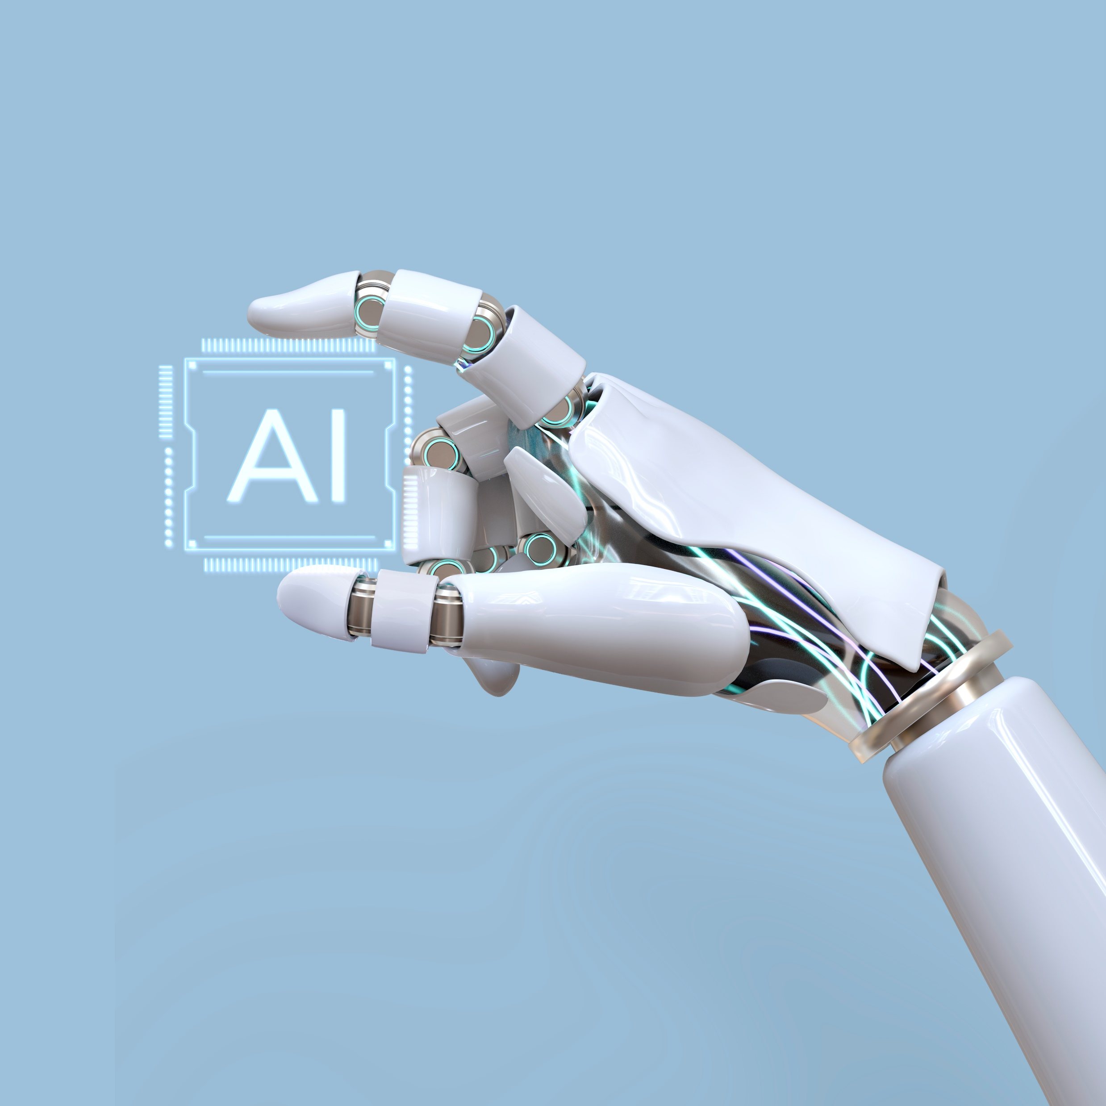
Az emberi intelligencia nyomában
Mesterséges Intelligencia és Gépi Tanulás

Slide 2
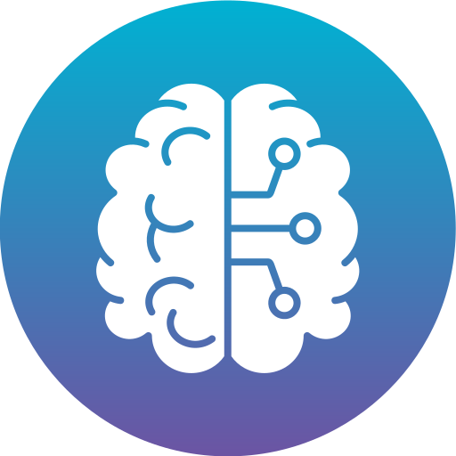
Az MI és a Gépi Tanulás Alapjai
Mielőtt mélyebben belemennénk, fontos megérteni az alapokat.
Mesterséges intelligencia (MI) definíciója: A gépek és szoftverek képessége arra, hogy emberi intelligenciát szimuláljanak, beleértve a problémamegoldást, a tanulást, az érvelést és az önjavítást.
Gépi tanulás (GT) definíciója: Az MI részterülete, amelyben a gépek tanulnak az adatokból és javítják a teljesítményüket anélkül, hogy kifejezetten programoznák őket.

Slide 3
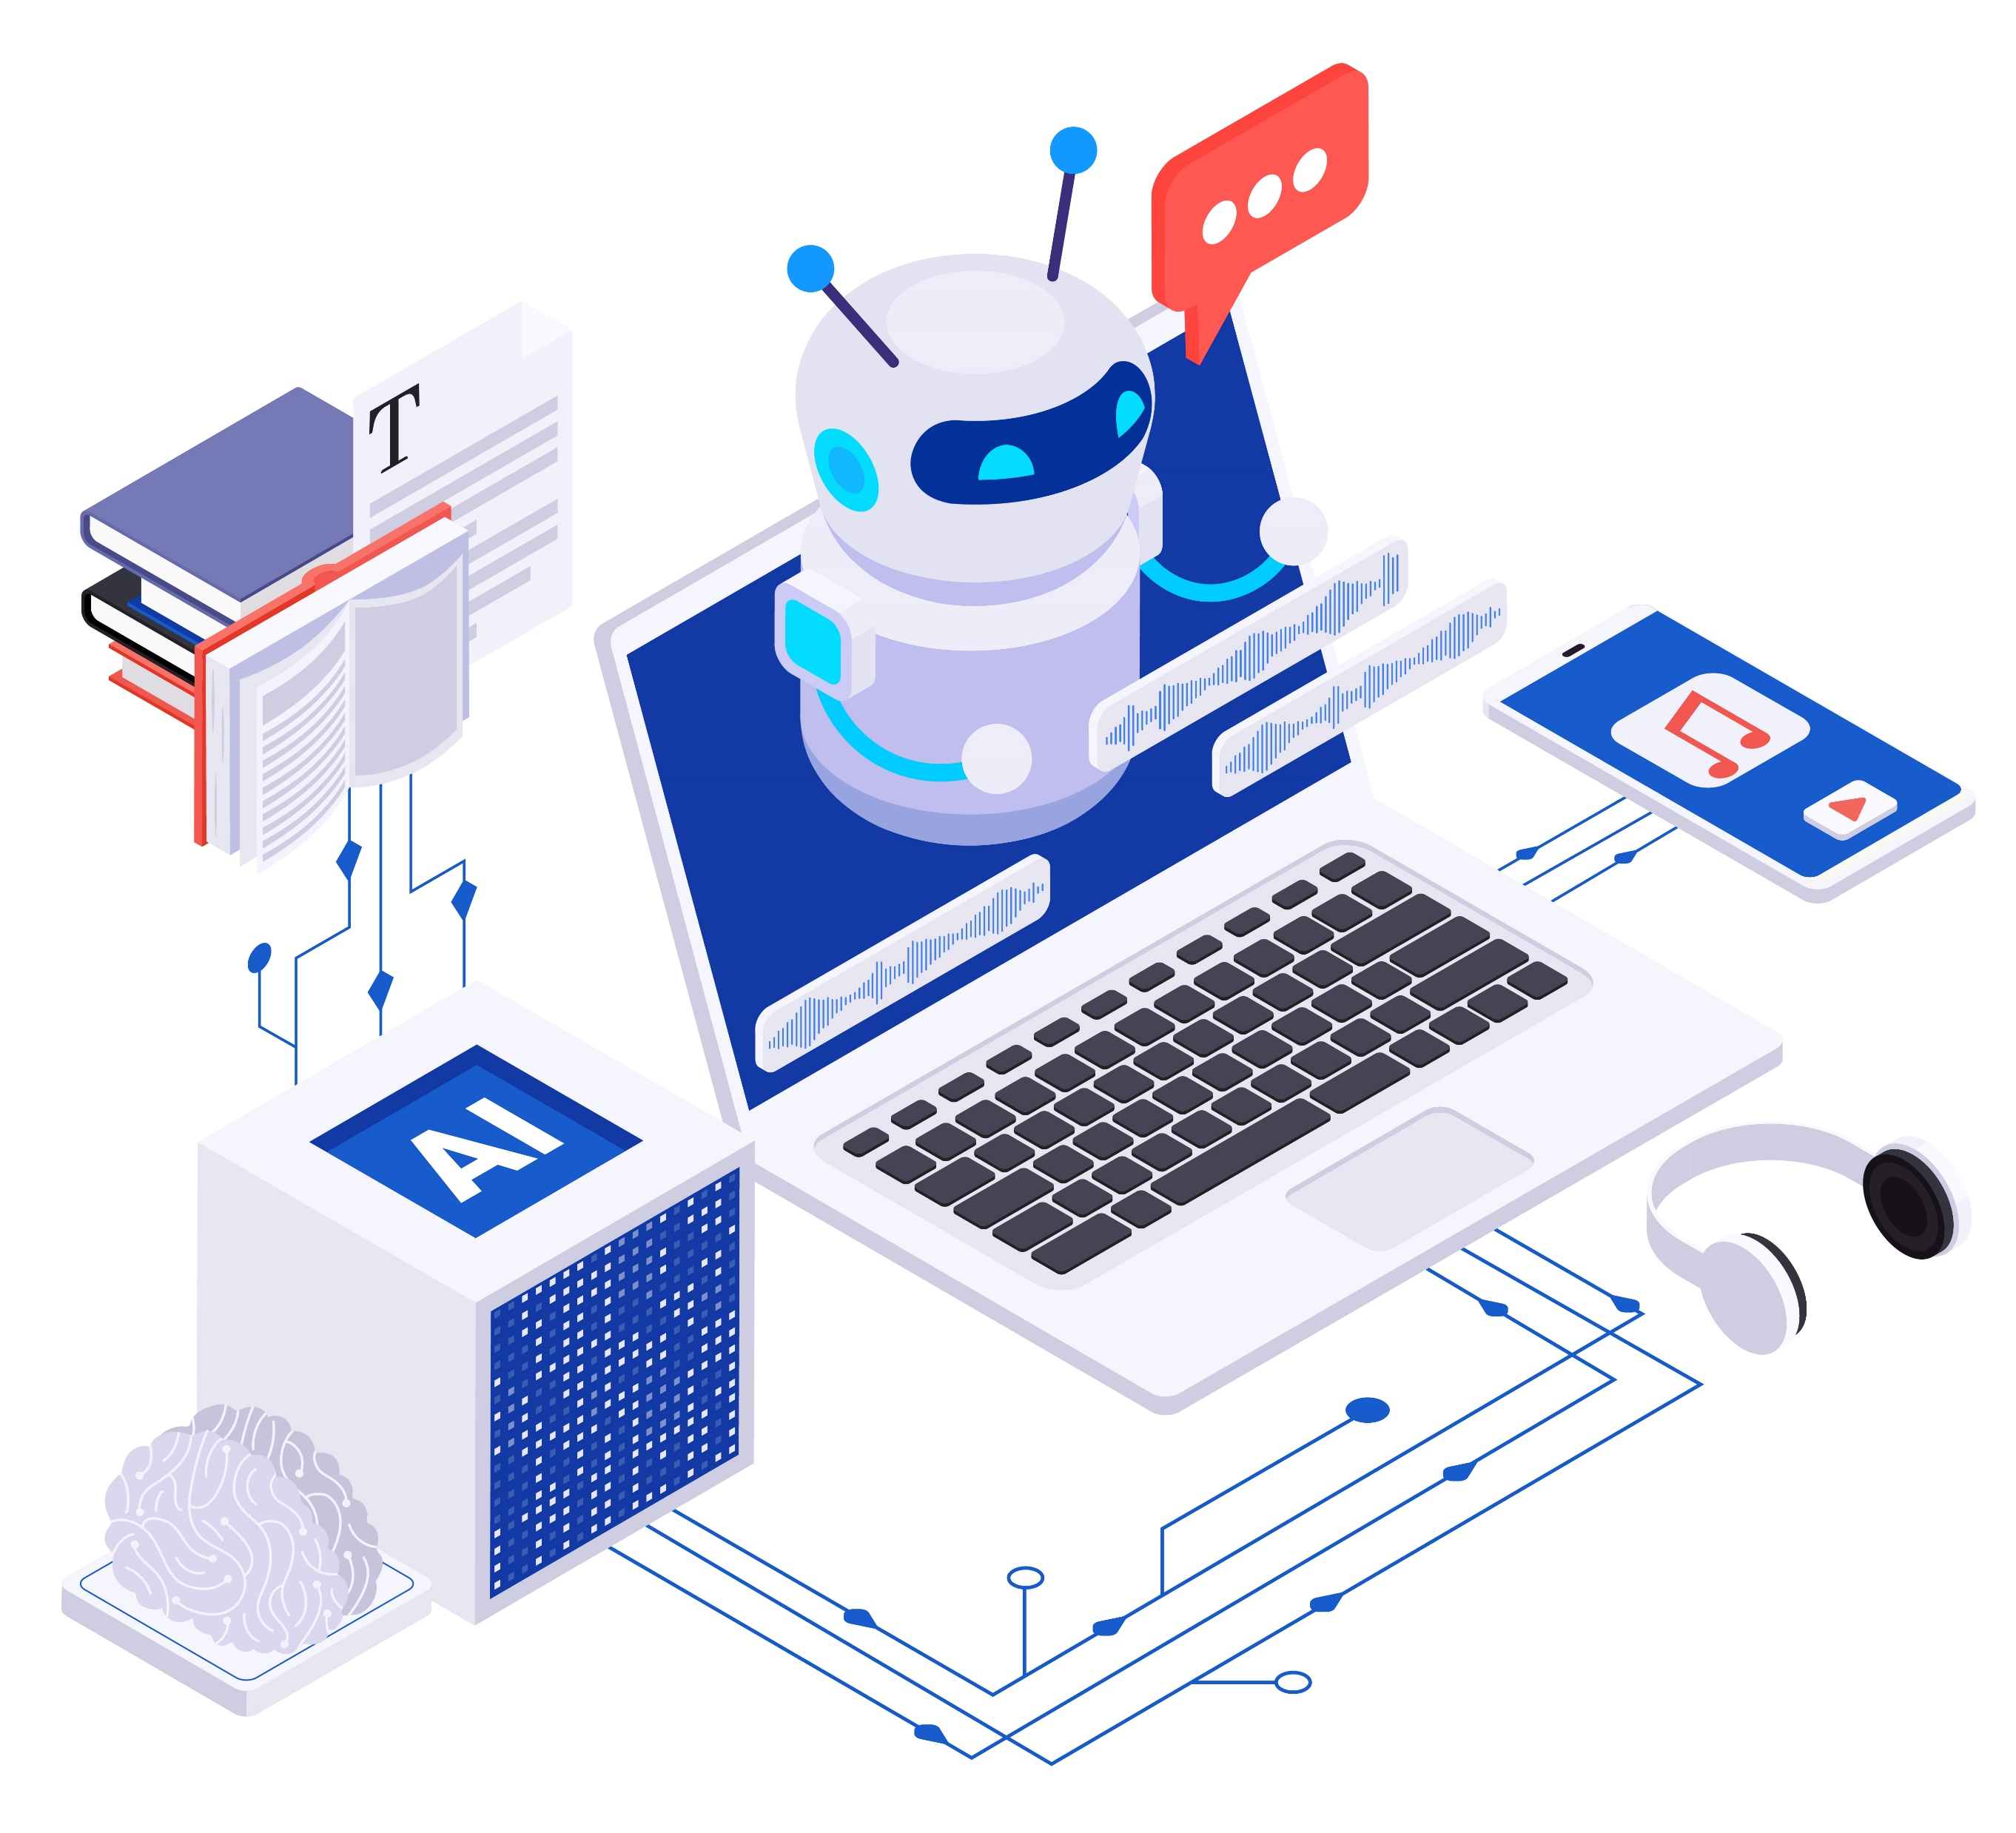
Az MI Felhasználási Területei
Az MI és a gépi tanulás sok területen széleskörű alkalmazásokra találtak. Néhány példa:
Átrendeződő gazdaság: Az MI növeli az automatizációt és hatékonyabbá teszi a termelési folyamatokat.
Egészségügy: Az MI segít diagnosztizálni betegségeket és tervezni kezeléseket.
Közlekedés: Az önjáró autók és drónok fejlesztése az MI segítségével halad előre.
Pénzügy: Az MI pénzügyi elemzéseket és kereskedést is végez.

Slide 4

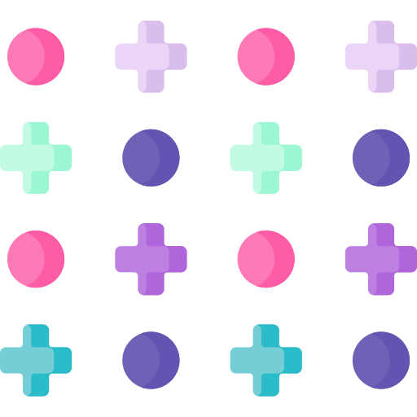

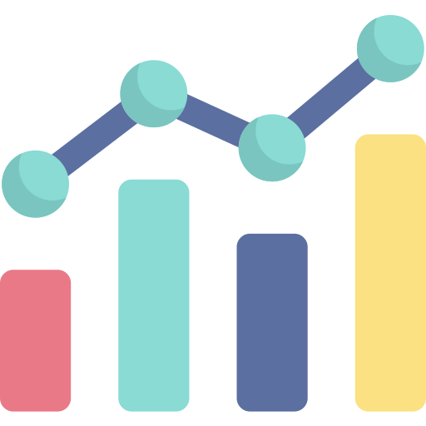
Hogyan Működik az MI?
Az MI működése rendkívül izgalmas és komplex. Az MI rendszerek képesek:
Adatok elemzésére és tanulásra.
Mintázatok felismerésére és értelmezésére.
Döntések hozatalára és problémamegoldásra.
Az eredmények javítására az idő múlásával.

Slide 5
Kihívások és Lehetőségek
Az MI és a gépi tanulás rohamos fejlődése számos kihívást és lehetőséget hoz magával. Néhány példa:
Adatbiztonság és adatvédelem kihívásai.
Az etikai kérdések és az MI felelőssége.
Az oktatás és a képzés jelentősége az MI terén.
Az MI szerepe a jövő munkaerőpiacon.

Slide 6
Záró gondolatok
Az MI és a gépi tanulás a jövőt alakítják. A technológiai forradalom számtalan lehetőséget és kihívást rejt magában. Ahogy tovább lépünk ebben a világban, fontos, hogy megértsük, hogyan működik, és hogyan lehet felelősségteljesen alkalmazni.
Hogy lássuk mennyire fejlett a mai AI a prezentációban ezen a mondaton kívül minden mesterséges intelligencia által generált…

